Slide 1

Tema projekta: Radijske postaje
Člani ekipe TriWave:
Anđela Radaković
Aleksandra Mickoska
David Novak

Slide 2
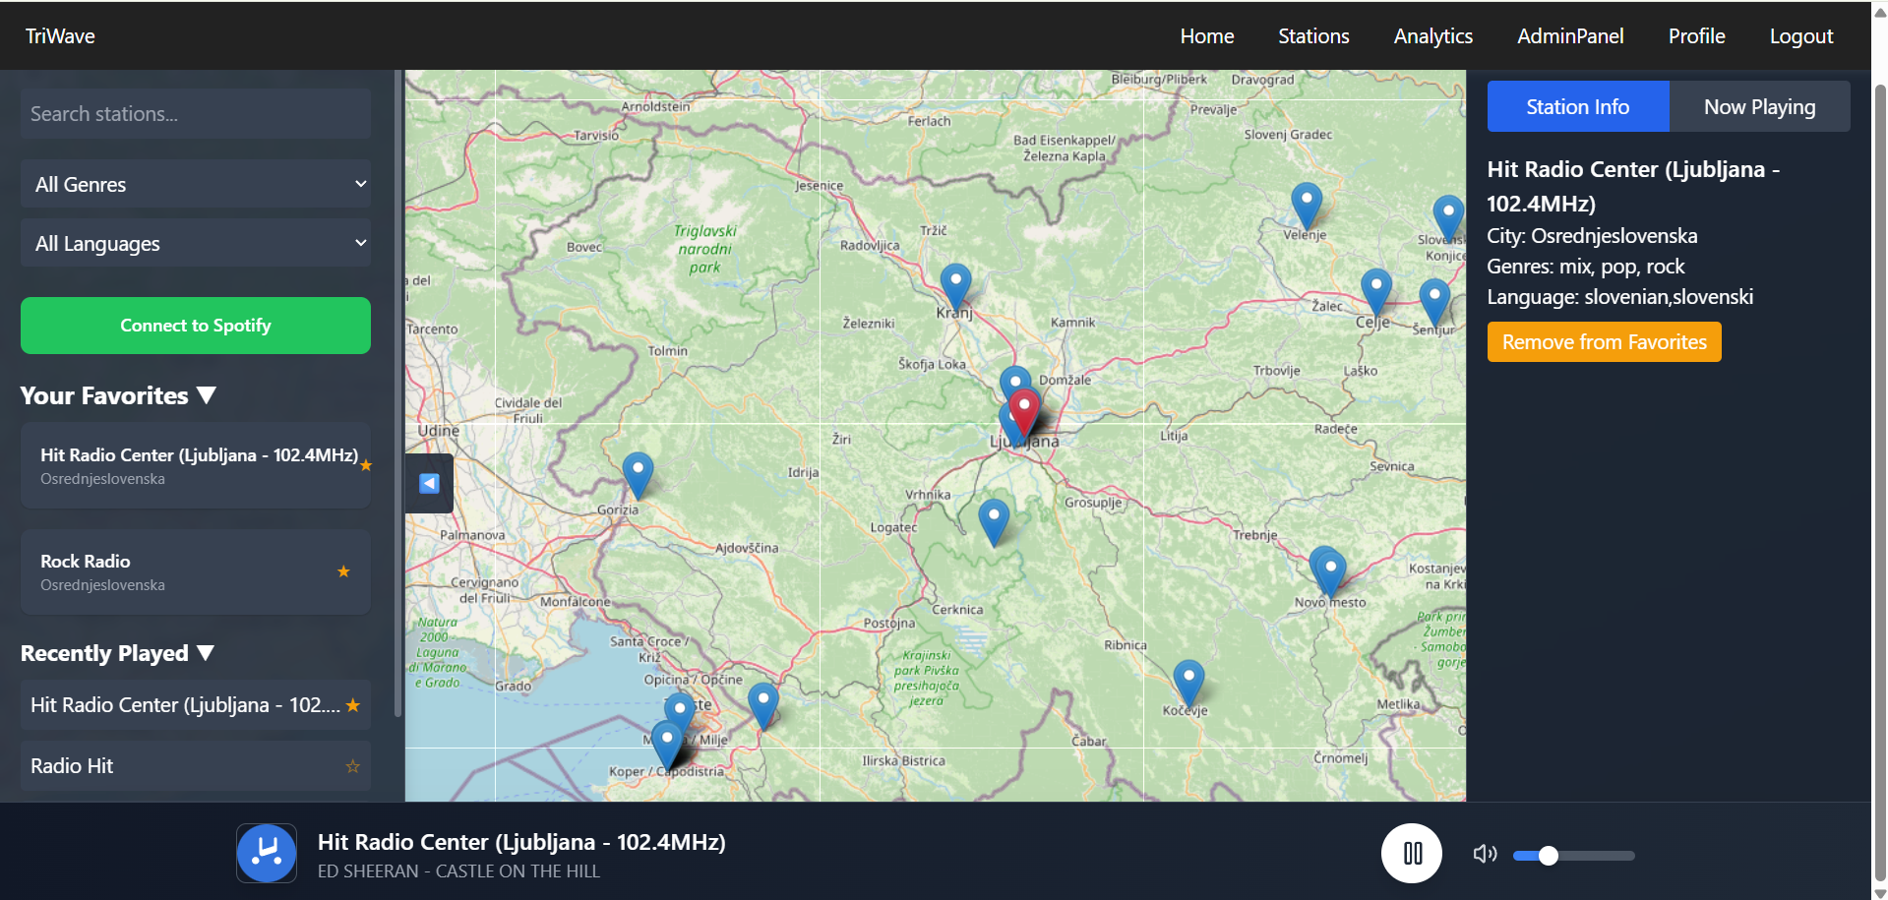
Vsebina
Na vrhu je navigacijska vrstica
Na desni strani je okno z informacijami o izbrani postaji.
Na levi strani je Sidebar z dodatnimi funkcionalnostmi.
Zemljevid
Na dnu zaslona je audio predvajalnik

Slide 3
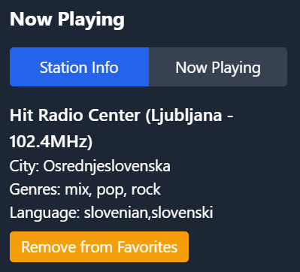
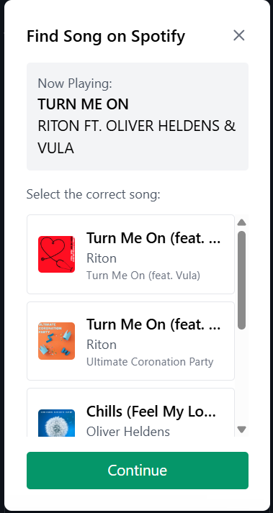
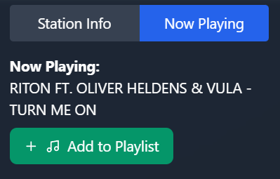
Right Panel
Zavihek "Station Info"
Zavihek "Now Playing"
Dodajanje na Playlist
Iskanje pesmi na Spotifyu

Slide 4
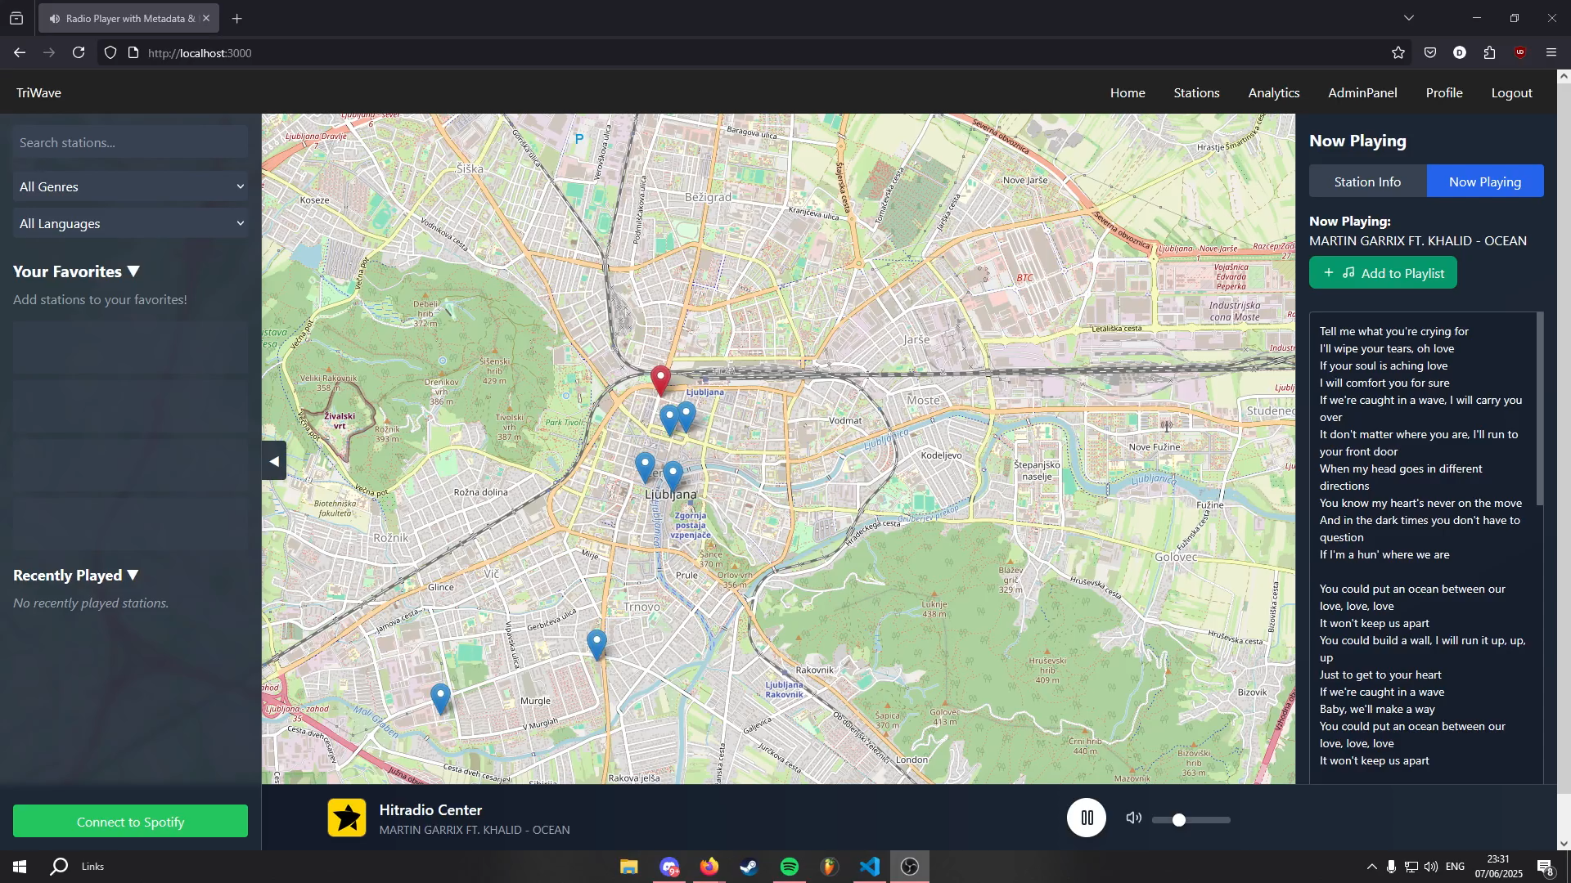

Slide 5
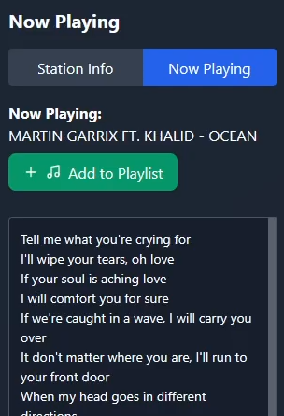
Besedila pesmi
Prikaz besedila pesmi na zaslonu "Now Playing"
Uporaba API-ja za besedila (lyrics.ovh), ki vrne besedilo pesmi

Slide 6
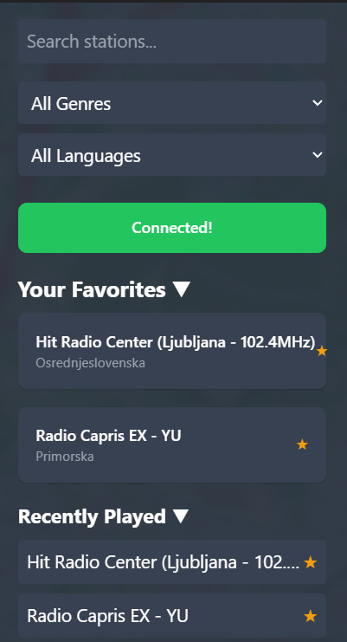
Stranski meni
Iskanje radijskih postaj ali prikaz specifične postaje glede na izbran žanr ali jezik.
Možnost prikaza nedavno predvajanih postaj, priljubljenih postaj.
Gumb za povezavo s Spotifyjem.

Slide 7
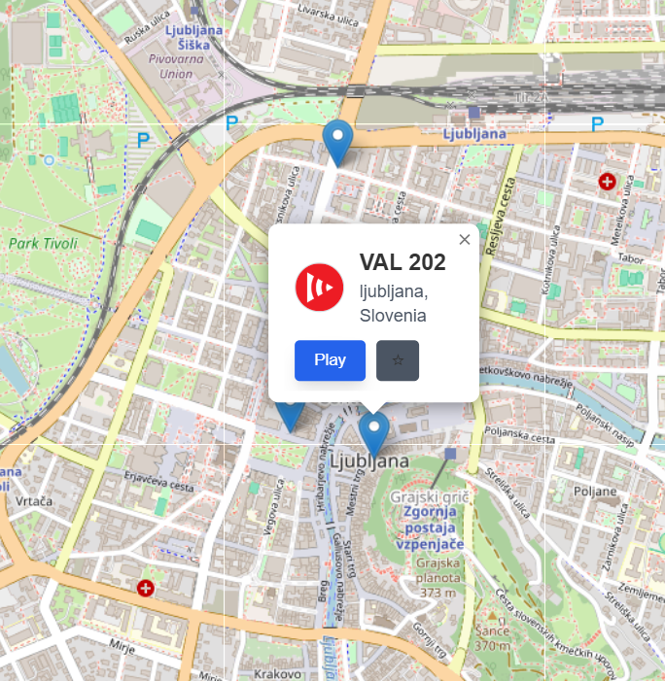
Zemljevid
S pomočjo React leaflet prikazujemo radijske postaje
Na prikazu se vidi ime postaje in lokacija postaje
Imamo možnosti play in favorite
Vidi se tudi logotip radijske postaje

Slide 8
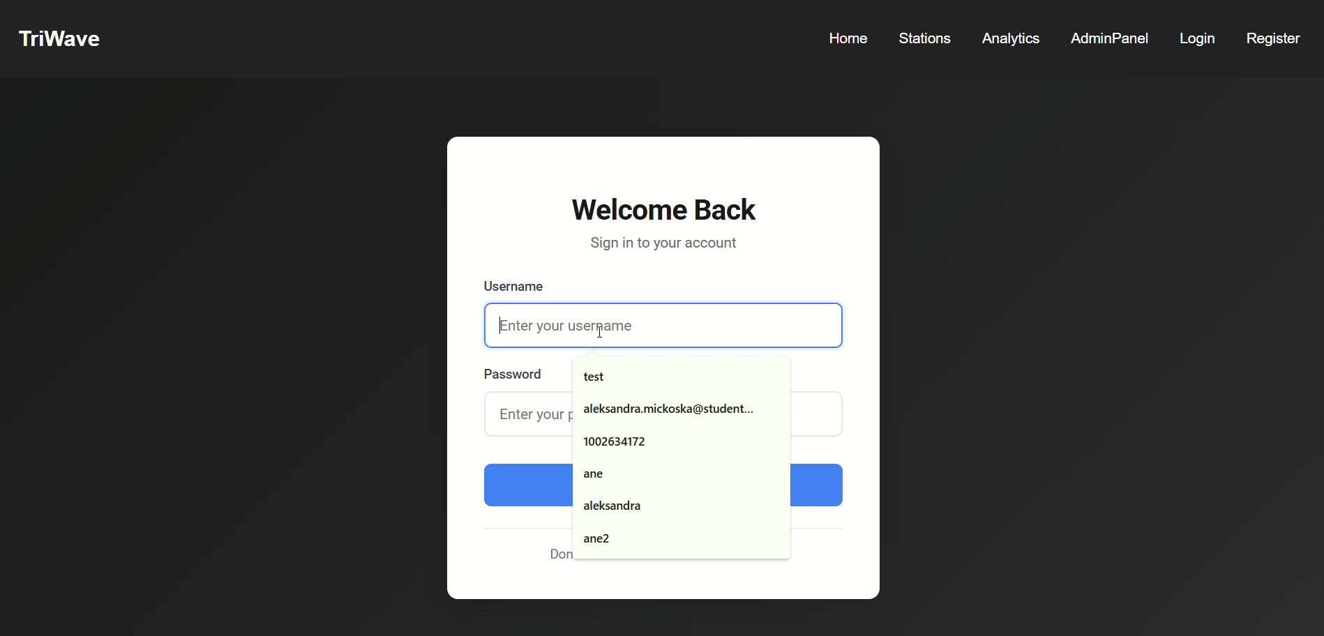

Slide 9
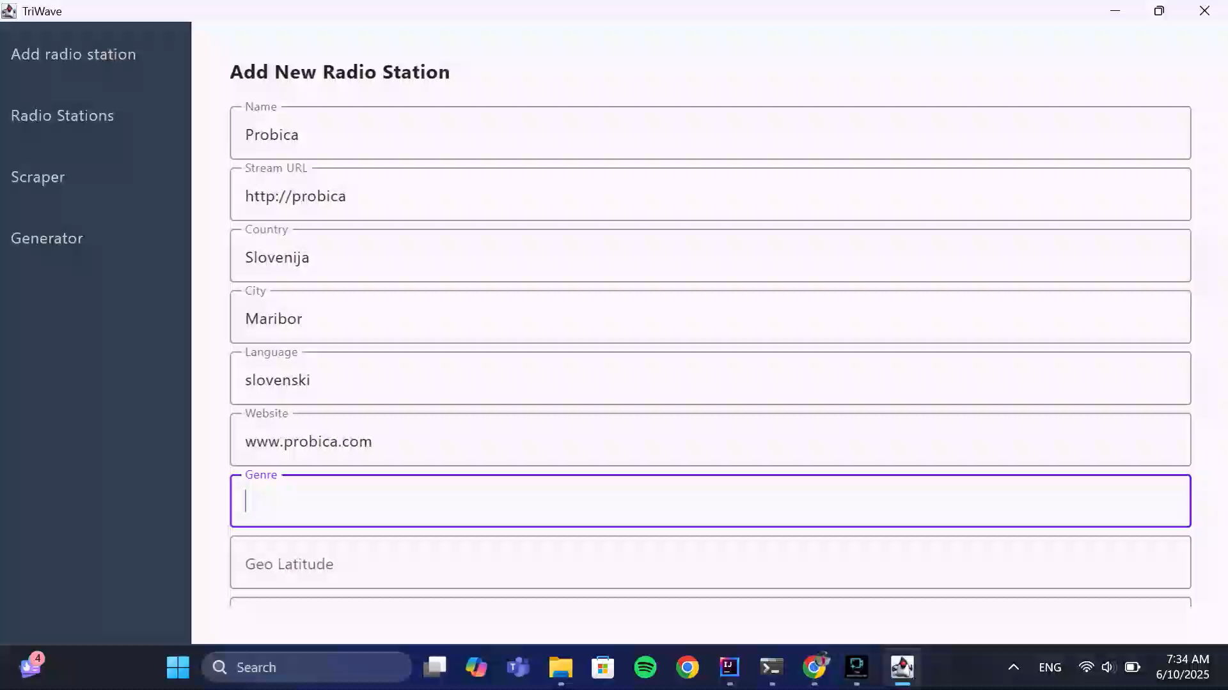
Dodajanje nove radijske postaje

Slide 10
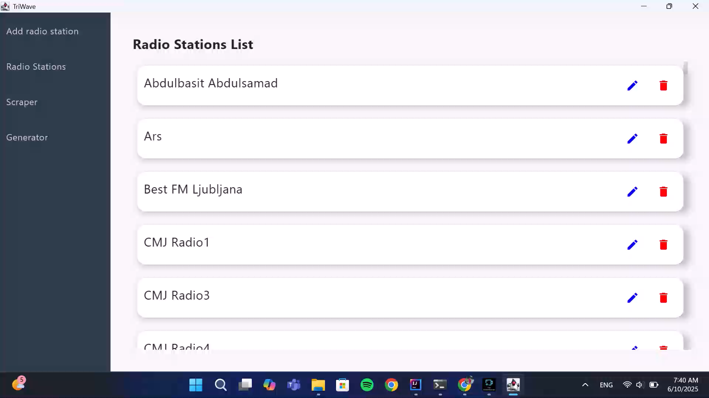
Prikaz radijskih postaj iz podatkovne baze

Slide 11
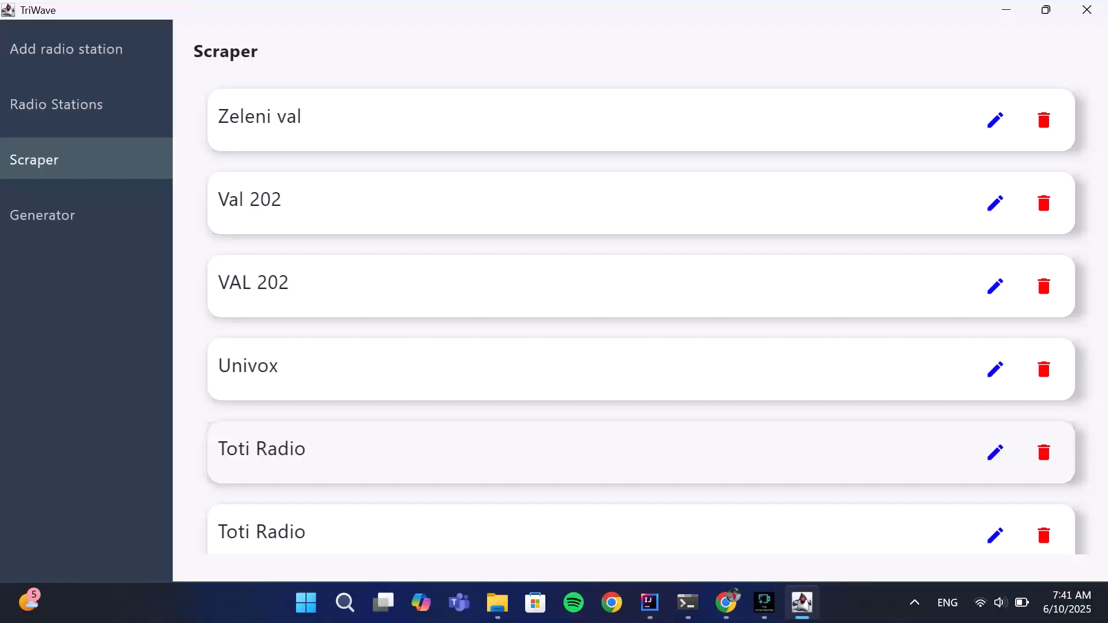
Pridobivanje podatkov

Slide 12
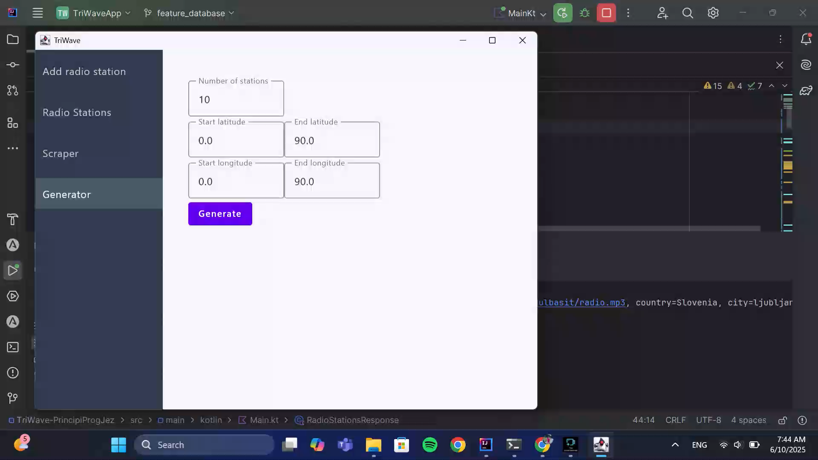
Generiranje podatkov

Slide 13
HVALA ZA POZORNOST

Slide 14
Sidebar
Tukaj lahko iščemo pesmi po imenu, žanri ali jeziku.
Gumb za povezavo s Spotifyem
Prikaz priljubljenih postaj
Prikaz nedavno predvajanih postaj

